Slide 1
Ünite 3
RESMİ YAZI YAZIŞMA

Slide 2
Amaçlarımız;
Bu üniteyi tamamladıktan sonra;
Resmî yazının ne olduğunu tanımlayabilecek,
Resmî yazışmanların nasıl yapıldığını açıklayabilecek,
Adli yargı sisteminde kullanılan yazı ve yazışma usullerini tanımlayabilecek,
Resmi yazıların gönderilmesinde veya alınmasında yapılması gereken işlemleri açıklayabilecek bilgi ve becerilere sahip olabileceksiniz.

Slide 3
RESMÎ YAZI
Resmî yazı; kamu kurum ve kuruluşlarının kendi aralarında veya gerçek ve tüzel kişilerle iletişimlerini sağlamak amacıyla yazılan yazıları, resmî belgeleri, resmî bilgileri ve elektronik belgeler ifade eder. Adli yargı sisteminde, bir belgenin resmî yazı niteliğin alabilmes için belgeyi oluşturan hakim/savcı ve zabıt kâtibinin veya yazı işleri müdürünün birlikte imzalaması (Elektronik ortamda, güvenli elektronik imza ile onaylamarı) gerekmektedir. Adli yargı sisteminde resmî yazı türü üç şekilde oluşturulmaktadır. Bunlar; tutanaklar, talimatlar (istinabe) ve müzekkerelerdir.

Slide 4
RESMÎ YAZI
Resmî yazışma; bütün resmî organlarda resmî yazışma kurallarını belirlemek, bilgi ve belge alışverişinin sağlıklı, hızlı ve güvenli bir biçimde yürütülmesini sağlamak amacıyla Başbakanlık tarafından çıkartılan “Resmî Yazışmalarda Uygulanacak Esas ve Usuller Hakkında Yönetmelik” 02/12/2004 tarihli Resmî Gazete’de yayınlanarak yürürlüğe girmiştir. Bu Yönetmelik’te, belirtilen usul ve kurallar adli yargı birimlerini de bağlar. Adli yargı sisteminde resmî yazışma türü iki şekilde yapılır. Bunlar, talimat (istinabe) ve müzekkerelerdir. Görüldüğü üzere adli yargı sisteminde tutanak, resmî belge tebliğinde olduğu hâlde resmî yazışmada kullanılan bir yöntem değildir.

Slide 5
ADLİ YAZI VE YAZIŞMA İŞLEMLERİ
Adli yargı kalem hizmetlerinin yürütülmesi esnasında birtakım resmî yazılar düzenlenir ve resmî yazışmalar yapılır. Bu yazı ve yazışmalar bazen talep çerikli olur bazen de delil ve ispat aracı olarak kullanılır. Adli yazı ve yazışmalar; tutanak, talimat (istinabe) ve müzekkere olarak adlandırılmıştır.

Slide 6
ADLİ YAZI VE YAZIŞMA İŞLEMLERİ TUTANAKLAR
Tutanaklar: Türk Dil Kurumunun sözlüğünde “Meclis, kurul, mahkeme vb. yerlerde söylenen sözlerin olduğu gibi yazıya geçirilmesi, tutulga, zabıt, zabıtname, 2. Belgelenmesi gereken bir durumu tespit edenler tarafından imzalanan belge, zabıt varakası, 3. Birçok kimsenin imzaladığı rapor, mazbata” olarak tanımlanmıştır.

Slide 7
ADLİ YAZI VE YAZIŞMA İŞLEMLERİ TUTANAKLAR (Devam)
Soruşturma aşamasında; Cumhuriyet savcıları tarafından şüpheli, mağdur, şikâyetçi veya tanıkların olay ile ilgili beyanlarının alındığı ifade veya sorgu tutanakları, arama tutanağı, elkoyma tutanağı, keşif tutanağı, otopsi tutanağı, ölü muayene tutanağı, yer gösterme tutanağı, olay yeri tespit tutanağı, dosya inceleme tutanağı, bilirkişi yemin ve dosya teslim tutanağı,imha tutanağı, yakalama tutanağı, emanet eşya tutanağı, teslim ve tesellüm tutanağı vb. tutanaklar sıklıkla yazılan tutanaklardandır.

Slide 8
ADLİ YAZI VE YAZIŞMA İŞLEMLERİ TUTANAKLAR (Devam)
Kovuşturma ve yargılama aşamasında; mahkemelerin duruşma aşamasına geçmeden önce (Birinci duruşmaya kadar yapılması gereken işlemler) yapılması gereken işler belirten tensip tutanağı (Şekil: 3.1), mahkemelerin yargısal faal yetleri ile ilgili yaptıkları tüm işlemlerin kayıt altına alındığı duruşma tutanakları (Şekil: 3.2), keşif tutanağı, bilirkişi yemin ve dosya teslim tutanağı, emanet eşya tutanağı, teslim ve tesellüm tutanağı, ilan asma ve indirme tutanağı, tereke tesp t tutanağı, delil tespit tutanağı vb. tutanaklar sıkça başvurulan tutanaklar arasındadır.

Slide 9
ADLİ YAZI VE YAZIŞMA İŞLEMLERİ TUTANAKLAR (Devam)
HMK’nin 154’üncü maddesi gereğince aşağıdaki hususlar mutlak olarak tutanağa yazılır:
Mahkemenin adı, duruşmanın açıldığı yer, gün ve saat,
Hâkim, zabıt kâtibi, hazır bulunan taraflar ve varsa vekilleri, kanuni temsilcileri, fer'î müdahil ve tercümanın ad ve soyadları,
Yargılamanın aleni ya da gizli yapıldığı,
Beyanda bulunana okunmak ve imzası alınmak kaydıyla ikrar, yeminin edası, davanın geri alınmasına muvafakat, davadan feragat, davayı kabule ilişkin beyanlar ve sulh müzakereleri ile sonucu,

Slide 10
ADLİ YAZI VE YAZIŞMA İŞLEMLERİ TUTANAKLAR (Devam)
Beyanda bulunana okunmak kaydıyla taraf, tanık, bilirkişi veya uzman kişi beyanı,
Duruşma dışında yapılan işlemlerin özeti,
Tarafların sundukları belgelerin neler olduğu,
Tarafların soruşturmaya ilişkin istekleri ile diğer kanunların tutanağa yazılmasını emrettiği konular,
Ara kararları ve hükmün sonucu,
Karar veya hükmün açıklanma biçimi.

Slide 11
ADLİ YAZI VE YAZIŞMA İŞLEMLERİ TUTANAKLAR (Devam)
Ceza Muhakemeler Kanunu’nda; İfade veya sorgu (şüpheli, mağdur, şikâyetçi veya tanıkların olay ile ilgili beyanlarının alınması) bir tutanağa bağlanır.
CMK’nın 147’inci maddesi gereğince aşağıdaki hususlar mutlak olarak tutanağa yazılır:
İfade alma veya sorguya çekme işleminin yapıldığı yer ve tarih,

Slide 12
ADLİ YAZI VE YAZIŞMA İŞLEMLERİ TUTANAKLAR (Devam)
İfade alma veya sorguya çekme sırasında hazır bulunan kişilerin isim ve sıfatları ile ifade veren veya sorguya çekilen kişinin açık kimliği,
İfade almanın veya sorgunun yapılmasında yukarıdaki işlemlerin yerine getirilip getirilmediği, bu işlemler yerine getirilmemiş ise nedenleri,
Tutanak içeriğinin ifade veren veya sorguya çekilen ile hazır olan müdafi tarafından okunduğu ve imzalarının alındığı,
İmzadan çekinme hâlinde bunun nedenleri.

Slide 13
ADLİ YAZI VE YAZIŞMA İŞLEMLERİ TUTANAKLAR (Devam)
Duruşmada tutulan tutanağa “Duruşma Tutanağı” veya “Celse” denilir. Birinci duruşmadan itibaren her bir duruşmaya celse numarası verilir (1. Celse, 2. Celse gibi). Tutanak, mahkeme başkanı veya hâkim ile zabıt kâtib tarafından imzalanır. Duruşmada yapılan işlemlerin teknik araçlarla kayda alınması hâlinde, bu kayıtlar vakit geçirilmeksizin yazılı tutanağa dönüştürülerek mahkeme başkanı veya hâkim ile zabıt kâtib tarafından imzalanır.

Slide 14
ADLİ YAZI VE YAZIŞMA İŞLEMLERİ TUTANAKLAR (Devam)
Duruşmanın seyrini ve sonuçlarını yansıtan ve yargılama usulünün bütün temel kurallarına uyulduğunu gösteren unsurlar:
Sanık açıklamaları,
Tanık ifadeleri,
Bilirkişi ve teknik danışman açıklamaları,
Okunan veya okunmasından vazgeçilen belge ve yazılar,
İstemler, reddi hâlinde gerekçesi,
Verilen kararlar ve hüküm.

Slide 15

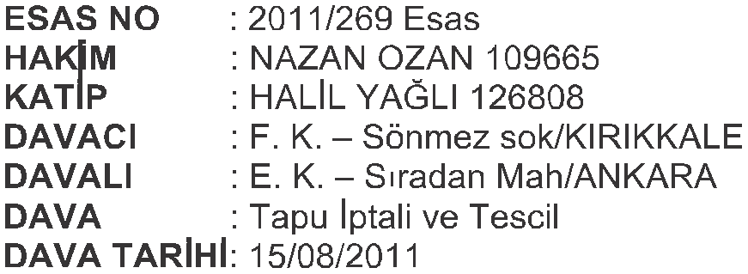
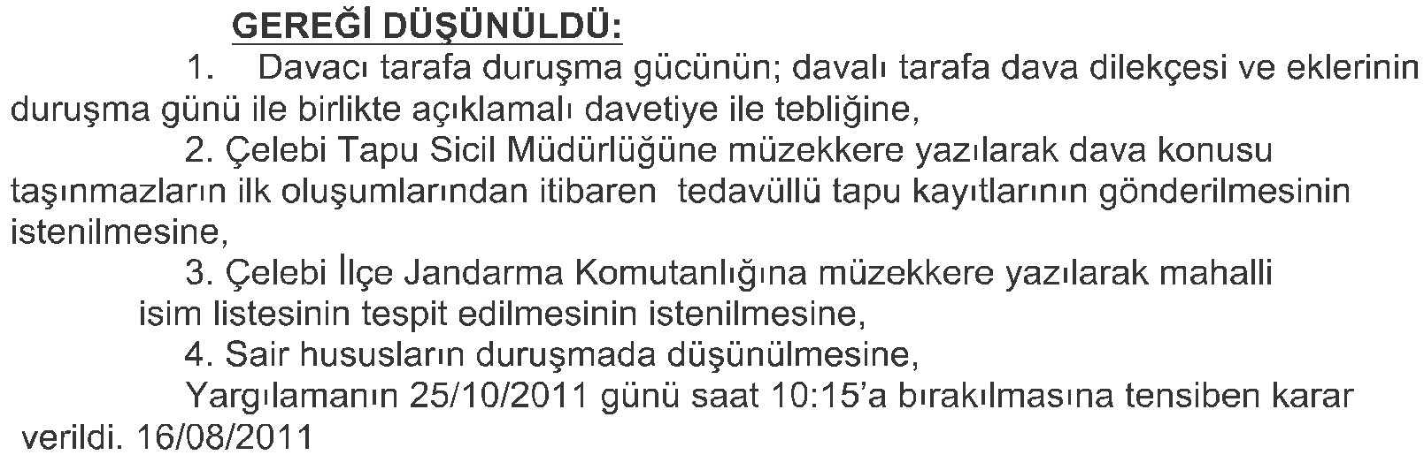


Tensip Tutanak Örneği

Slide 16


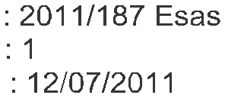


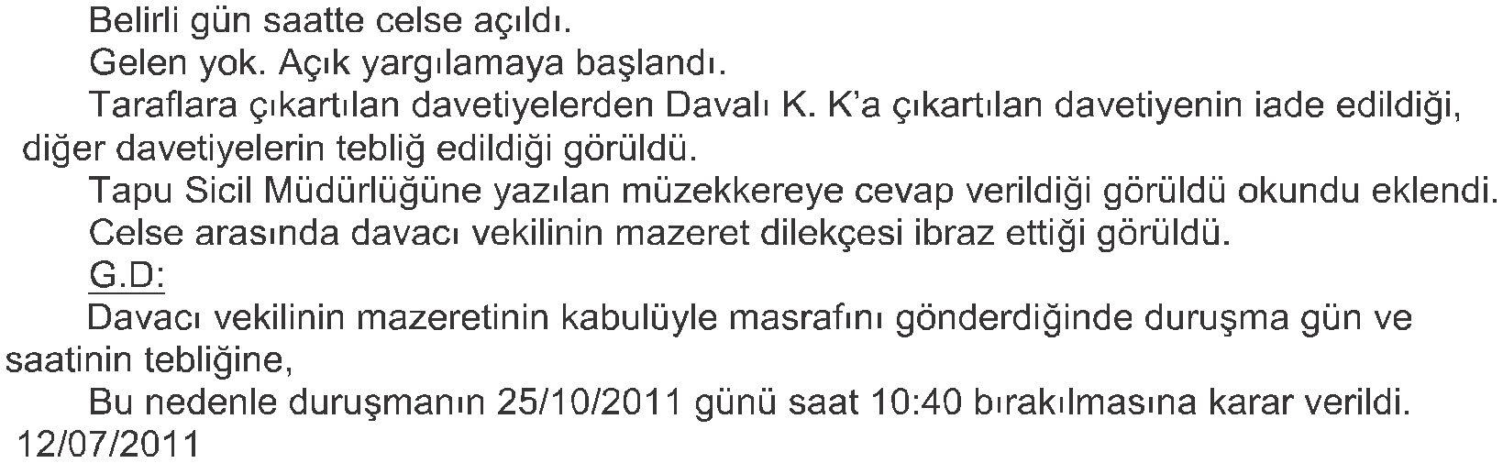


Duruşma Tutanak Örneği

Slide 17
İstinabe (Talimat) Devamı
Türk Dil Kurumunun sözlüğünde istinabe “Davanın görülmekte olduğu mahkemeye gönderilmek için başka bir yerde bulunan bir tanığın oradaki mahkeme tarafından ifadesinin alınması” olarak açıklanmıştır.
Adli yargıdaki istinabeyi; Cumhuriyet başsavcılığı veya mahkemelerin, dosyalarıyla ilgili olmasına karşın yetki sınırları dışında bulunması nedeniyle yapamadıkları keşif icrası, tanık beyanı (Şekil: 3.3) ya da şüpheli ifadesinin alınması, bilirkişi raporunun temin gibi durumlarda, söz konusu yerde bu işlemleri yapmakla görevli ve yetkili birimlerden yardım talep etmesi olarak nitelendirebiliriz.

Slide 18
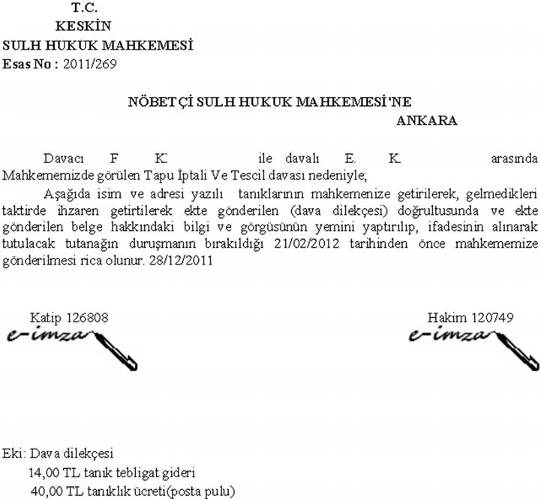
İstinabe (Talimat) Devamı

Slide 19
İstinabe (Talimat) Devamı
İstinabelerin içeriği hususundaki mevcut yasal düzenlemeler aşağıda gösterilmiştir:
Hukuk Muhakemeler Kanunu’na (md.197/2) göre; başka yerde bulunan ve mahkemeye getirilemeyen deliller, o yerde istinabe yoluyla toplanabilir. Ayrıca delillerin incelenmesi veya beyanların dinlenmesi sırasında taraflar, istinabe olunan mahkemede hazır bulunabilir ve delillerle ilgili açıklama haklarını kullanabilirler. Bunu sağlamak için taraflara incelemenin yapılacağı tarih ve yer bildirilir. Bu davet üzerine taraflar istinabe olunan mahkemede hazır bulunmasalar dahi delilleri incelenir veya beyanlar dinlenir (md.197/3). Ancak yemin edecek kişi, mahkemenin bulunduğu il dışında oturuyor ve bulunduğu yerde aynı anda ses ve görüntü nakledilmes yolu ile yemin icrası mümkün değilse istinabe yolu ile yemin ettirilir (md. 236). Keşif konusu, mahkemenin yargı çevresi dışında ise inceleme istinabe suretiyle yapılır (md. 289).

Slide 20
İstinabe (Talimat) Devamı
Ceza Muhakemeler Kanunu’na göre; keşif, hâkim veya mahkeme veya naip hâkim ya da istinabe olunan hâkim veya mahkeme ile gecikmesinde sakınca bulunan hâllerde Cumhuriyet savcısı tarafından yapılır (md. 83/1). Sanık, alt sınırı beş yıl ve daha fazla hapis cezasını gerektiren suçlar hariç olmak üzere, istinabe suretiyle sorguya çekilebilir (196/2). Mahkeme, yargılamanın yenilenmesi istemini yerinde bulursa delillerin toplanması için bir naip hâkim veya istinabe olunan mahkemeyi görevlendirebileceği gibi kendisi de bu hususları yerine getirebilir. Delillerin mahkemece veya naip hâkim tarafından veya istinabe suretiyle toplanması sırasında, soruşturmaya ilişkin hükümler uygulanır (md. 320).

Slide 21
İstinabe (Talimat) Devamı
Müzekkereler: Yargılama makamının, bir kararın yerine getirilmes konusunda belli bir makama yazdığı yazıya müzekkere denilir. Mahkemeler ve Cumhuriyet savcıları, dosyaları ile ilgili olarak aldıkları kararların yerine getirilmes amacıyla kolluk, kamu veya tüzel kurum ve kuruluşlara, mahkemeler aynı yer veya başka yer mahkemelerine, savcılar ise başka yer Cumhuriyet başsavcılığına müzekkere yazabilir.

Slide 22
RESMÎ YAZIŞMA ORTAMLARI
Kamu kurum ve kuruluşları arasında yazılı iletişim, kâğıt kullanılarak veya elektronik ortamda yapılır.
Kâğıtla yapılan resmî yazışmalarda daktilo veya bilgisayar kullanılır. Bu tür yazışmalar, yazının içeriğine ve ivedilik durumuna göre faks ile de gönderilebilir. Faksla yapılan yazışmalarda, yazıda belirtilen hususlarda hemen işlem yapılabilir ancak bunların beş gün içerisinde resmî yazı ile teyidinin yapılması gerekir. Adalet Bakanlığı 2004 yılında tüm hâkimlere ve Cumhuriyet savcılarına dizüstü bilgisayar tahsis etmiş, adli yargı ilk derece mahkemeleri ile Cumhuriyet başsavcılıklarının kalemlerini masaüstü bilgisayarı, güç kaynağı, yazıcı ve tarayıcı cihazlarla donatmıştır. Böylece bu tarihten sonra daktilo ile yazma dönemi kapanmıştır.

Slide 23
RESMÎ YAZIŞMALARDA UYULMASI GEREKEN USUL VE KURALLAR
Bütün kamu kurum ve kuruluşlarında, resmî yazışma kurallarını belirlemek, bilgi ve belge alışverişinin sağlıklı, hızlı ve güvenli bir biçimde yürütülmesini sağlamak amacıyla Resmî Yazışmalarda Uygulanacak Esas ve Usuller Hakkında Yönetmelik 02/12/2004 tarihli Resmî Gazete’de yayımlanarak yürürlüğe girmiştir.

Slide 24
RESMÎ YAZIŞMALARDA UYULMASI GEREKEN USUL VE KURALLAR
Yönetmelik uyarınca resmî yazışmalarda uyulması gereken kurallar şunlardır:
Yazı alanı (Kenar Boşlukları): Yazı kâğıdının sayfa düzen üst, alt, sol ve sağ kenarından 2,5 cm boşluk bırakılarak düzenlenir.
Nüsha: Kâğıt kullanılarak hazırlanan resmî yazılar en az iki nüsha olarak düzenlenir. Bir ilgili kurum veya kuruluşa gönderilir diğeri de dosyasına takılır.
Belge Boyutu: Resmî yazışmalarda A4 (210x297 mm) ve A5 (210x148 mm) boyutunda kâğıt kullanılır.

Slide 25
RESMÎ YAZIŞMALARDA UYULMASI GEREKEN USUL VE KURALLAR
Yazı Tipi ve Karakter Boyutu: Bilgisayarla yazılan yazılarda “Times New Roman” yazı tip ve 12 karakter boyutunun kullanılması esastır. Rapor, form ve analiz gibi özelliği olan metinlerde farklı yazı tip ve karakter boyutu kullanılabilir.
Başlık: Yazıyı gönderen kurum ve kuruluşun adının belirtildiği bölümdür. Bu bölümde amblem de yer alabilir.

Slide 26

RESMÎ YAZIŞMALARDA UYULMASI GEREKEN USUL VE KURALLAR
  Başlık, kâğıdın yazı alanının üst kısmına ortalanarak yazılır.
  İlk satıra “T.C.” kısaltması, ikinci satıra kurum ve kuruluşun adı büyük harflerle, üçüncü satıra ise ana kuruluşun ve birimin adı küçük harflerle ortalanarak yazılır. Başlıkta yer alan bilgiler üç satırı geçemez (Şekil).
T.C.
HÂKİMLER VE SAVCILAR YÜKSEK
KURULU
Teftiş Kurulu Başkanlığı

Slide 27
RESMÎ YAZIŞMALARDA UYULMASI GEREKEN USUL VE KURALLAR
Sayı ve Evrak Kayıt Numarası: Dosya planına göre verilir, başlığın son satırından iki aralık aşağıda ve yazı alanının en solundak “Sayı:” yan başlığından sonra yazılır.
Bu ifadeden sonra kod numarası verilir. Kod numarasından sonra kısa çizgi(-) işaret konularak dosya numarası, dosya numarasından sonra (-) işaret konularak evrak kayıt numarası yazılır.

Slide 28
RESMÎ YAZIŞMALARDA UYULMASI GEREKEN USUL VE KURALLAR
Genel evrak biriminden sayı verilmesi durumunda araya eğik çizgi (/) işareti konulur.
Evrak kayıt numarası, yazıyı gönderen birimde ve/veya kurumun genel evrak biriminde aldığı numaradır (Şekil).
T.C.
HÂKİMLER VE SAVCILAR YÜKSEK
KURULU
Genel Sekreterliği
Sayı: B. 02. 0. HSK. 07. 0. 12. 03-010. 06. 01/456

Slide 29
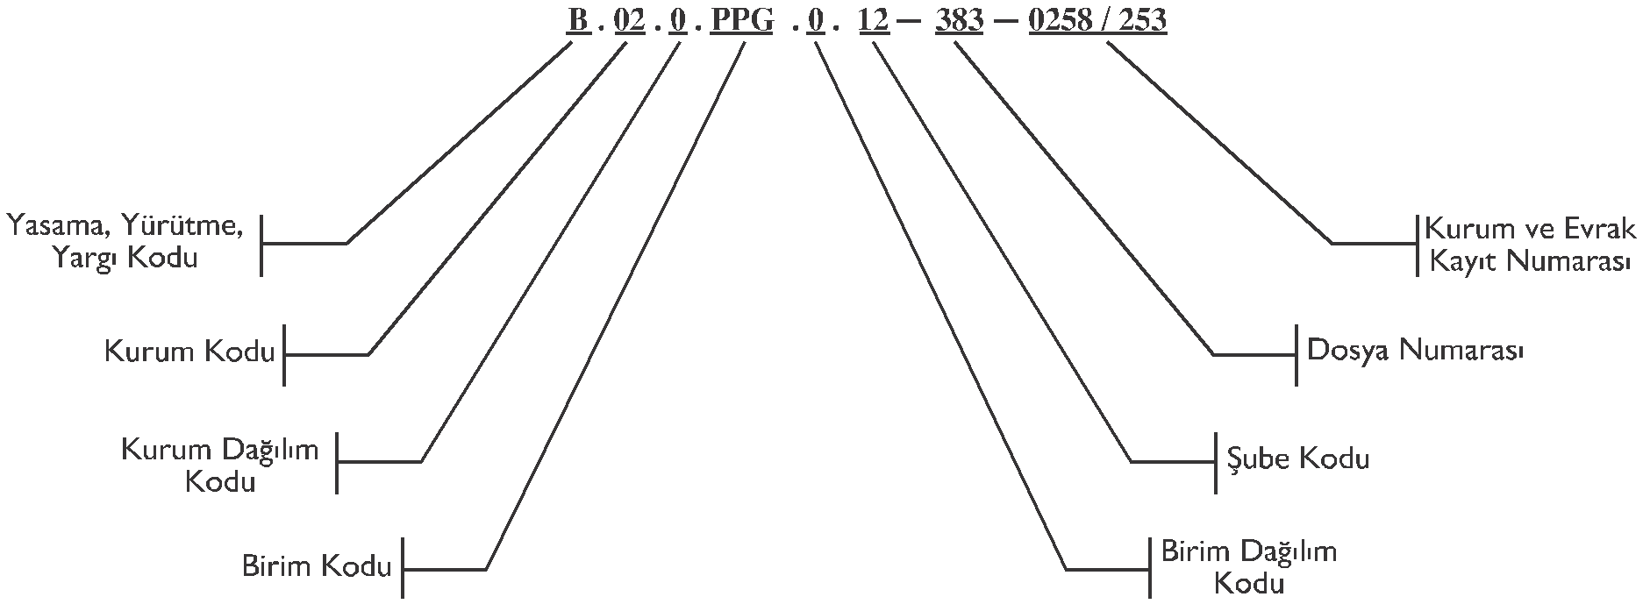
RESMÎ YAZIŞMALARDA UYULMASI GEREKEN USUL VE KURALLAR
Resmî yazışmalarda Başbakanlık tarafından belirlenen kodlama sistemine ve dosya planına (Standart Dosya Planı) uyulması zorunludur (Şekil KOD DAĞILIMI).

Slide 30
RESMÎ YAZIŞMALARDA UYULMASI GEREKEN USUL VE KURALLAR
Tarih: Yazının yetkili amir tarafından imzalanarak ilgili birimden sayı verildiği zamanı belirten tarih bölümü, sayı ile aynı hizada olmak üzere yazı alanının en sağında yer alır. Tarih; gün, ay ve yıl rakamla aralarına (/) şaret konularak yazılır (Şekil)
T.C.
HÂKİMLER VE SAVCILAR YÜKSEK
KURULU
Genel Sekreterliği
Sayı: B. 02. 0. HSK. 07. 0. 12. 03-010. 04/05/2012

Slide 31
RESMÎ YAZIŞMALARDA UYULMASI GEREKEN USUL VE KURALLAR
Konu: Sayının bir aralık altına “Konu:” yan başlığından sonra, başlık bölümündeki“T.C.” kısaltması hizasını geçmeyecek biçimde yazılır. Yazının konusu, anlamlı ve özlü bir şekilde ifade edilir(Şekil). Konu kısmında “hakkında”, “ile ilgili” vb. ifadeler bulunmaz.
T.C.
HÂKİMLER VE SAVCILAR YÜKSEK
KURULU
Genel Sekreterliği
Sayı: B. 02. 0. HSK. 07. 0. 12. 03-010. 04/05/2012
Konu: Kalem mevzuatı

Slide 32
RESMÎ YAZIŞMALARDA UYULMASI GEREKEN USUL VE KURALLAR
Gönderilen Makam: Yazının gönderildiği kurum, kuruluş ve kişi ile bunların bulundukları yer belirtir. Bu bölüm; konunun son satırından sonra, yazının uzunluğuna göre iki-dört aralık aşağıdan ve kâğıdı ortalayacak biçimde büyük harflerle yazılır. Yazının gönderildiği yerin belirlenmesine ilişkin diğer hususlar parantez içinde küçük harflerle ikinci satıra yazılır (Şekil).
T.C.
HÂKİMLER VE SAVCILAR YÜKSEK
KURULU
Genel Sekreterliği
Sayı: B. 02. 0. HSK. 07. 0. 12. 03-010. 04/05/2012
Konu: Kalem mevzuatı
ADALET BAKANLIĞINA
(Personel Genel Müdürlüğü)

Slide 33
RESMÎ YAZIŞMALARDA UYULMASI GEREKEN USUL VE KURALLAR
İlgi: Yazılan yazının önceki bir yazıya ek ya da karşılık olduğunu veya başka bazı belgelere başvurulması gerektiğini belirten bölümdür. “İlgi:” yan başlığı, gönderilen makam bölümünün iki aralık altına ve yazı alanının soluna küçük harflerle yazılır
İlgi : a) 22/04/2011 tar hl ve B.03.2.TAA.0..07.00.00.53/838 sayılı yazı,
b) 18/08/2011 tar hl ve B.03.2.TAA.0.00.00.59/478 sayılı yazı.

Slide 34
RESMÎ YAZIŞMALARDA UYULMASI GEREKEN USUL VE KURALLAR
Metin: İlgi den sonra başlayıp “İmza”ya kadar süren kısımdır. Metne, “İlg i”nin son satırından itibaren iki aralık, “İlgi” yoksa gönderilen yerden sonra üç aralık bırakılarak başlanır. Metne konu olan kişilerin varsa sicil numaraları yazılmalıdır. Metindeki kelime aralarında ve nokta, virgül, soru işareti gibi yazı unsurlarının arasında bir vuruş boşluk bırakılır. Paragraf başlarına yazı alanının 1.25 cm içerisinden başlanır. Paragraf başı yapılmadığı durumlarda paragraflar arasında bir satır aralığı boşluk bırakılır. Metin içinde geçen sayılar rakamla ve/veya yazı le yazılabilir. Önemli sayılar rakam ile yazıldıktan sonra parantez içerisinde yazı ile de gösterilebilir.

Slide 35

RESMÎ YAZIŞMALARDA UYULMASI GEREKEN USUL VE KURALLAR
İmza: Metnin bitiminden itibaren iki-dört aralık boşluk bırakılarak yazıyı imzalayacak olan makam sahibinin adı, soyadı ve unvanı yazı alanının en sağına yazılır. İmza, ad ve soyadın üzerinde bırakılan boşluğa atılır. Elektronik ortamda yapılacak yazışmalarda imza yetkisine sahip kişi yazıyı, güvenli elektronik imzası ile imzalar.
İmza İmza
Adı Soyadı Adı Soyadı
HSYK Müfettişi HSYK Başmüfettişi

Slide 36
RESMÎ YAZIŞMALARDA UYULMASI GEREKEN USUL VE KURALLAR
Onay: Onay gerektiren yazılar, ilgili birim tarafından teklif edilir ve yetkili makam tarafından onaylanır. Yazı, onaya sunulurken imza bölümünden sonra uygun satır aralığı bırakılarak yazı alanının ortasına büyük harflerle “OLUR” yazılır. “OLUR”un altında onay tarihi yer alır. Onay tarihinden sonra imza için uygun boşluk bırakılarak onaylayanın adı, soyadı ve altına unvanı yazılır.

Slide 37
RESMÎ YAZIŞMALARDA UYULMASI GEREKEN USUL VE KURALLAR
Onay: Yazıyı teklif eden birim ile onay makamı arasında makamlar varsa bunlardan onay makamına en yakın yetkili “Uygun görüşle arz ederim.” ifadesiyle onaya katılır. Bu ifade, teklif eden birim ile onay bölümü arasına uygun boşluk bırakılarak yazılır ve yazı alanının solunda yer alır. Elektronik ortamda hazırlanan yazıya onay verecek yetkili kişi, resmî yazıyı güvenli elektronik imzası ile imzalar.

Slide 38
RESMÎ YAZIŞMALARDA UYULMASI GEREKEN USUL VE KURALLAR
Dağıtım: Yazıların gereği ve bilgi için gönderildiğ yerlerin protokol sırası esas alınarak belirtildiği bölümdür. “EKLER”den sonra uygun satır aralığı bırakılarak yazı alanının soluna “DAĞITIM:” yazılır. Ek yoksa dağıtım EKLER’in yerine yazılır.

Slide 39
RESMÎ YAZIŞMALARDA UYULMASI GEREKEN USUL VE KURALLAR
Dağıtım: Yazının gereğini yerine getirme durumunda olanlar, “Gereği” kısmına, yazının içeriğinden bilgilendirilmes istenenler ise “Bilgi” kısmına protokol sırasıyla yazılır. “Gereği” kısmı dağıtım başlığının altına, “Bilgi” kısmı ise “Gereği” kısmı ile aynı satıra yazılır.
“Bilgi” kısmı yoksa kurum ve kuruluş adları doğrudan “DAĞITIM” başlığının altına yazılır.

Slide 40
RESMÎ YAZIŞMALARDA UYULMASI GEREKEN USUL VE KURALLAR
Paraf: Yazının kurum içinde kalan nüshası, yazıyı hazırlayan ve kurum tarafından bel rlenen en fazla 5 görevli tarafından paraf edilir. Paraflar, adres bölümünün hemen üstünde ve yazı alanının solunda yer alır. Elektronik ortamda yapılan yazışmalarda paraflar elektronik onay yoluyla alınır. Yazıyı paraflayan kişilerin unvanları gerektiğinde kısaltılarak yazılır, (:) işaret konulduktan sonra büyük harfle adının baş harf ve soyadı yazılır. El yazısı ile tarih belirtilerek paraflanır.

Slide 41
RESMÎ YAZIŞMALARDA UYULMASI GEREKEN USUL VE KURALLAR
Adres: Yazı alanının sınırları içinde kalacak şekilde sayfa sonuna soldan başlayarak yazıyı gönderen kurum ve kuruluşun adres , telefon ve faks numarası, e-posta adres ve elektronik ağ sayfasını içeren iletişim bilgileri yazılır. İletişim bilgiler yazıdan bir çizgi ile ayrılır.
Yazının gönderildiği kurum ve kişilerin, gerektiğinde daha ayrıntılı bilgi alabilmeler için başvuracakları görevlinin adı, soyadı ve unvanı adres bölümünün sağında yer alır.

Slide 42
RESMÎ YAZIŞMALARDA UYULMASI GEREKEN USUL VE KURALLAR
Koordinasyon: Başka birimlerle iş birliği yapılarak hazırlanan yazılarda, paraf bölümünden sonra bir satır aralığı bırakılarak “Koordinasyon:” yazılır ve işbirliğine dâhil olan personelin unvan, ad ve soyadları paraf bölümündeki biçime uygun olarak düzenlenir.
Gizli Yazılar: Yazı gizlilik derecesi taşıyorsa gizlilik derecesi belgenin üst ve alt ortasına büyük harflerle kırmızı renkli olarak belirtilir. Gizlilik dereceleri; çok gizli, gizli, özel, hizmete özel şeklinde görev alanı ve hizmet özelliğine göre kurum veya kuruluşça belirlenir.

Slide 43
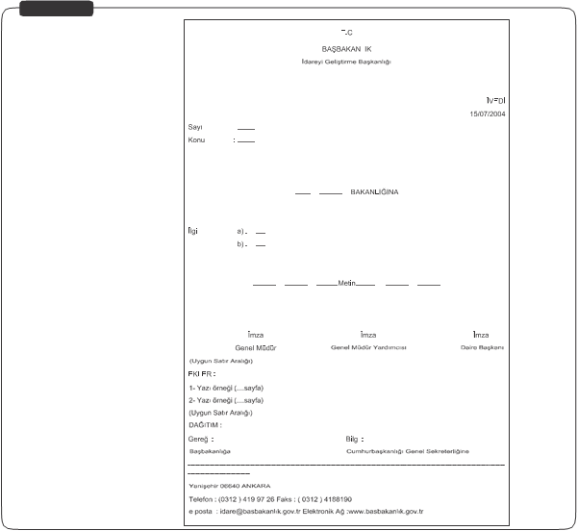
RESMÎ YAZI ÖRNEĞİ

Slide 44
Resmî Yazıların Gönderiliş ve Alınışlarında Yapılacak İşlemler
Kayıt Kaşesi: Gelen evrak bir sonraki şekilde yer alan kayıt kaşesi kullanılarak kaydedilir. Kamu kurum ve kuruluşları bu kaşeyi örnek alarak kendilerine uygun bir kaşe hazırlayarak kullanabilir. Bu kaşeler evrakın arka yüzüne basıldıktan sonra evrakın tarih ve sayısı yazılır.
Ünite içinde hangi bölümü ilgilendiriyorsa o bölümün karşısına gereği yapılmak veya bilgi vermek maksadıyla (x) işareti konulur. Ek olduğunda bunların adedi en alt sütunda rakamla belirtilir. Elektronik ortamda yapılan yazışmalarda, doğrulama yapıldıktan sonra yazı ilgili birime gönderilir.

Slide 45
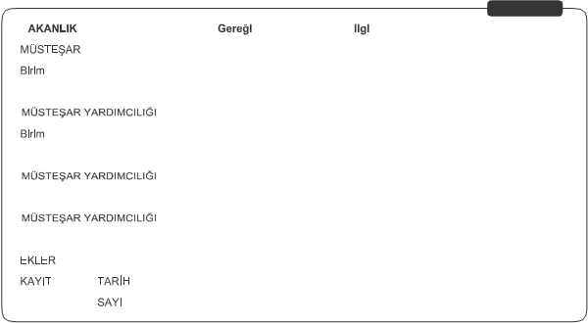

KAŞE ÖRNEĞİ

Slide 46
Resmî Yazıların Gönderiliş ve Alınışlarında Yapılacak İşlemler
Yazıların Gönderilmesi: Yazıyı gönderenin iletişim bilgileri zarfın sol üst köşesinde, yazının gideceği yerin iletişim bilgileri ise zarfın ortasında yer alır. Yazının gizlilik derecesi zarfın üst ve alt ortasına, ivedilik derecesi ise sağ üst köşeye gelecek biçimde kırmızı renkle belirtilir. Çok gizli yazılar çift zarf ile gönderilir. İç zarfa yazı konulur, zarfın kapanma yerlerine hazırlayanın parafları atılır ve saydam bant ile paraflar örtülecek şekilde zarf kapatılır.

Slide 47
Resmî Yazıların Gönderiliş ve Alınışlarında Yapılacak İşlemler
Yazıların Gönderilmesi: İç zarfın üzerine de iletişim bilgileri yazılarak, yazının çok gizli olduğu zarfın üst ve alt ortasına, varsa ivedilik derecesi sağ üst köşeye gelecek biçimde kırmızı renkle belirtilir.
İç zarf ve iki suret evrak senedi dış zarfın içine konularak gizlilik derecesi olmayan yazılar gibi kapatılıp üzerine gideceği yer ve evrak sayısı yazılır. Dış zarfın üzerinde gizlilik derecesi bulunmaz, varsa ivedilik derecesi kırmızı renkli olarak belirtilir.

Slide 48
Resmî Yazıların Gönderiliş ve Alınışlarında Yapılacak İşlemler
Çok Gizli Gizlilik Dereceli Yazıların Alınması: Dış zarfı açan görevli iç zarf üzerinde yer alan „çok gizli“ ibaresini gördüğünde zarfı açmadan yetkili makama sunar. Bu görevli dış zarfın içinde yer alan evrak senedini imzalayarak bir nüshasını gönderen makama iade eder.

